Slide 1
弹球游戏
尹纯巧

Slide 2
介绍探求游戏

Slide 3
打开scratch,删除小猫角色，添加小球角色

Slide 4
编写小球脚本——游戏开始时出现位置

Slide 5
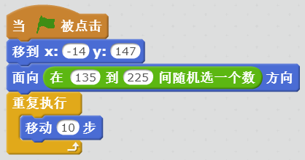
编写小球脚本——初始运动方向和速度
既然小球的初始位置为舞台的上边缘中部，则初始运动方向可以向下以一定角度运动，则角度值范围为135度到225度之间，为了增加游戏的不确定性，使用随机数模块。
小球的运动用移动模块，步数越大则运动越快。
小球的运动是持续不断的，所以需要使用“控制”类目中的“重复执行”模块

Slide 6
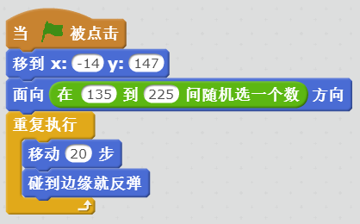
编写小球脚本3——碰到边缘反弹
“动作”类目中有一个模块可以直接实现角色碰都边缘反弹

Slide 7
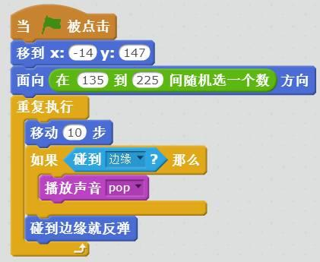
添加小球音效
Scratch角色库中的角色一般都自带音效，本例中的小球自带名为“POP”的音效
当实现小球碰到边缘时，播放“POP”音效，需要调用“侦测”类目中的“碰到”模块：

Slide 8
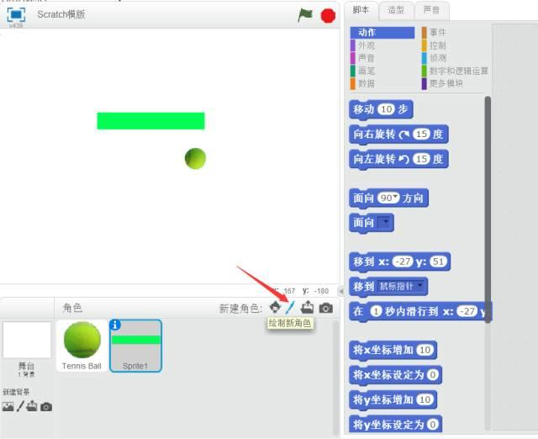
绘制挡板
当角色库中没有合适的角色可选时，可以“绘制新角色”。

Slide 9
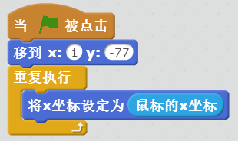
编写挡板脚本——跟随鼠标运动
挡板的运动跟随鼠标左右移动，即挡板的X坐标跟随鼠标变化，Y坐标不变。

Slide 10

编写小球脚本4——碰到挡板反弹
如何判断小球是否碰到挡板，可以用“侦测”类目中的“碰到颜色”模块。
小球的反弹的同样适用一定角度范围内的随机值。

Slide 11
绘制地板

Slide 12


编写小球脚本5——碰到地板游戏结束
判断小球是否碰到地板，和判断是否碰到挡板一样，利用颜色来判断。
当小球碰到地板时，显示“Game Over”字样。
停止全部程序

Slide 13
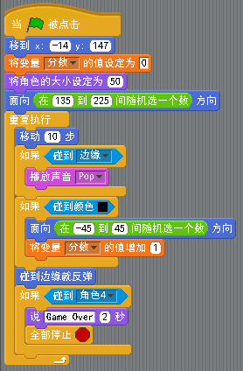
编写小球脚本5——挡板每接住一次小球，加一分
得分是游戏最重要的反馈机制之一。添加得分，需要新建一个变量
新建变量“分数”
游戏开始时，得分为0，所以需要在脚本开头处，将变量“得分”设为0。
当小球碰到挡板时，变量“得分”的值增加1。

Slide 14
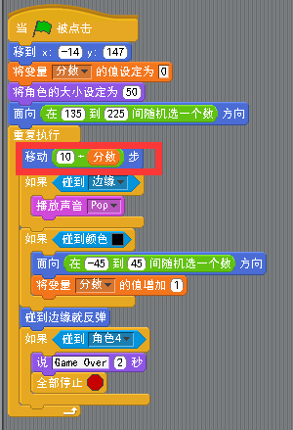
编写小球脚本6——不断加速的小球
之前的脚本，小球的运动速度为恒定的“10步”，我们可以将小球的运动速度设定为“10+得分”，这样，当你得分越高，速度就越快

Slide 15
参考：https://www.kidscoding8.com/51540.html

